Slide 1
La Palabra Crece- Multiplicando Discípulos
Lección 4

Slide 2
Lección 4
Trabajando con pecadores y santos en la cadena de discípulos

Slide 3
LA oración de apertura
This Photo by Unknown Author is licensed under CC BY

Slide 5
detalles sobre Marcos
Pueblo natal:
Parientes:
Mala decisión que tomó de joven:
Jerusalén
Su madre se llamaba María y Bernabé era su primo
Marcos abandonó a Pablo y Bernabé durante su viaje
La Palabra Crece- Multiplicando Discípulos #4

Slide 6
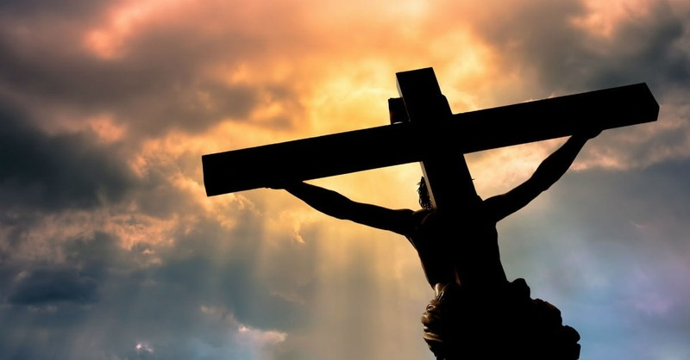
la justificación:
La declaración de Dios que las personas no son culpables porque Jesús ha pagado por sus pecados (Isaías 53:5-6, Romanos 3:23-26, 2 Corintios 5:19-21)
La Palabra Crece- Multiplicando Discípulos #4

Slide 7
la Santificación
El proceso continuo por el cual el Espíritu Santo aparte a los creyentes del mundo incrédulo para hacer buenas obras (2 Tesalonicenses 2:13, Efesios 2:10, Romanos 8:5-10)
La Palabra Crece- Multiplicando Discípulos #4

Slide 8
¿Qué significa para nuestro trabajo?
La Palabra Crece- Multiplicando Discípulos #4
This Photo by Unknown Author is licensed under CC BY-NC-ND

Slide 9
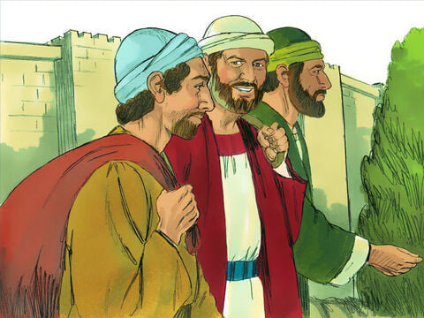
Hechos 13:13-
“Pablo y sus compañeros se hicieron a la mar desde Pafos, y llegaron a Perge de Panfilia. Juan se separó de ellos y regresó a Jerusalén.”

Slide 10
Así que, ¿qué debemos mantener en mente?

Slide 11
¿Qué nos enseña este pasaje acerca de trabajar con creyentes madurando en la cadena de discípulos?
“Recuerda, Señor, que en todo tiempo
me has mostrado tu amor y tu misericordia.
Tú, Señor, eres todo bondad.
Por tu misericordia, acuérdate de mí;
pero olvídate de que en mi juventud
pequé y fui rebelde contra ti.” -Salmo 25:6-7

Slide 12
¿Qué nos enseña este pasaje acerca de trabajar con creyentes madurando en la cadena de discípulos?
“No es que ya lo haya alcanzado, ni que ya sea perfecto, sino que sigo adelante, por ver si logro alcanzar aquello para lo cual fui también alcanzado por Cristo Jesús. Hermanos, yo mismo no pretendo haberlo alcanzado ya; pero una cosa sí hago: me olvido ciertamente de lo que ha quedado atrás, y me extiendo hacia lo que está adelante; ¡prosigo a la meta, al premio del supremo llamamiento de Dios en Cristo Jesús!”
-Filipenses 3:12-14

Slide 13
¿Qué nos enseña este pasaje acerca de trabajar con creyentes madurando en la cadena de discípulos?
“El viento sopla de donde quiere, y lo puedes oír; pero no sabes de dónde viene, ni a dónde va. Así es todo aquel que nace del Espíritu.”
-Juan 3:8

Slide 14
¿Qué nos enseña este pasaje acerca de trabajar con creyentes madurando en la cadena de discípulos?
“Por lo tanto, desechen toda clase de maldad, todo engaño e hipocresía, envidias y toda clase de calumnia. Busquen, como los niños recién nacidos, la leche espiritual no adulterada, para que por medio de ella crezcan y sean salvos.”
-1 Pedro 2:1-2

Slide 15
¿Qué nos enseña este pasaje acerca de trabajar con creyentes madurando en la cadena de discípulos?
“Después de todo, ¿quién es Pablo, y quién es Apolos? Sólo servidores por medio de los cuales ustedes han creído, según lo que a cada uno le concedió el Señor. Yo sembré, y Apolos regó, pero el crecimiento lo ha dado Dios. Así que ni el que siembra ni el que riega son algo, sino Dios, que da el crecimiento.”
-1 Corintios 3:5-7

Slide 16
¿Qué nos enseña este pasaje acerca de trabajar con creyentes madurando en la cadena de discípulos?
“Y para que no me exaltara demasiado por la grandeza de las revelaciones, se me clavó un aguijón en el cuerpo, un mensajero de Satanás, para que me abofetee y no deje que yo me enaltezca. Tres veces le he rogado al Señor que me lo quite, pero él me ha dicho: «Con mi gracia tienes más que suficiente, porque mi poder se perfecciona en la debilidad.» Por eso, con mucho gusto habré de jactarme en mis debilidades, para que el poder de Cristo repose en mí.”
-2 Corintios 12:7-9

Slide 17
¿Qué nos enseña este pasaje acerca de trabajar con creyentes madurando en la cadena de discípulos?
“Ésta es palabra fiel: Si alguno anhela ser obispo, desea una buena obra. Pero es necesario que el obispo sea irreprensible y que tenga una sola esposa; que sea sobrio, prudente, decoroso, hospedador, apto para enseñar…”
-1 Timoteo 3:1-2

Slide 18
Concluyendo la lección

Slide 19
La guía de metas:
Conocimiento bíblico
Crecimiento en un área específica de santificación y
Planes para el trabajo de compartir el evangelio

Slide 20
El Proyecto Final
Producir una guía de metas
Para su propio trabajo (trabajando junto con su consejero)
O para el trabajo de alguien más a quién usted sirve como consejero
Se le pide trabajar haciendo la guía de metas y compartir un informe de ese trabajo con su instructor

Slide 21
Concluyendo la lección
El día/la hora de la siguiente clase
Ver el video para prepararse para la siguiente lección

Slide 22
La oración
This Photo by Unknown Author is licensed under CC BY-NC-ND

Slide 24
Lección 4
Trabajando con pecadores y santos en la cadena de discípulos

